Slide 1
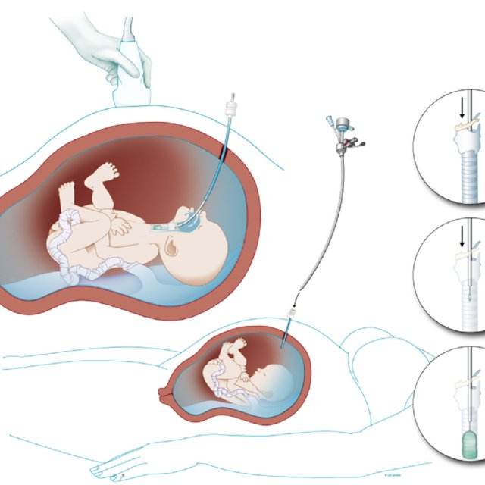
Facteurs prédictifs de RPM dans la technique FETO Anne Gaël Cordier, E Orain, A Letourneau, A Vivanti, Alexandra Benachi Paris Saclay D Badr, J Jani Brugmann Hospital, BELGIUM D Basurto, F Russo, J Deprest Leuven Hospital, BELGIUM E Eixarch, J Otano, O Gomez Barcelona Hospital, SPAIN CF Peralta, Sao Paulo, BRAZIL
PSF 26 Janvier 2023

Slide 2
Complications spontanées des HCD
HCD associées à la prématurité même sans FETO : 26 - 30%
o/e LHR facteur prédictif de prématurité
Barbosa et al, BMC 2018
Levison et al, J Pediatr Surg 2006
Ali et al, J Pediatr surg 2013
HCD souvent associée à hydramnios Hedrick HL et al Semin Pediatr Surg 2013
La survie des nouveau nés prématurés avec HCD est diminuée. 38% <32SA, 54% <37SA, 73% à terme.
Purisch SE et al, AJOG 2008
Bouchghoul H et al, AJOG 2015

Slide 3
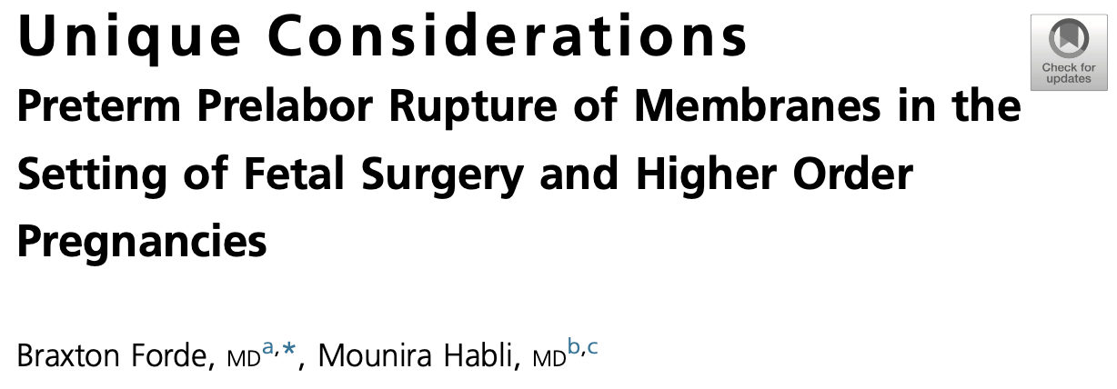
Chirurgie fœtale et RPM
La chirurgie foetale augmente dans le monde
Complication principale : RPM et travail prématuré
Snowise S et al, Ultrasound Obstet Gynecol 2017
Facteurs prédictifs :
Séparation amnio-choriale
Diamètre instrument, nombre de trocards
Beck et al, Fetal Diag Ther 2012
Nombre d’insertions, hydramnios, 6-15% de RPM dans les poses de drains Picone et al, AJOG 2004
Durée entre procedure et RPM prédit survie
Ruegg L et al, JMFNM 2020
Age Gestationel à l’accouchement prédit survie
Beck V et al, Fetal Diag Ther 2012

Slide 4
Chirurgie fœtale et RPM
STT, 39% RPM moy 27 SA
Snowise et al, Ultrasound 2017
Forde et al, Obstet Gynecol 2020
Localisation du site d’insertion du trocard
743 patientes avec laser pour STT
Segment utérin inférieur RPM <21 jours OR 2.33 p=0.02
Inférieur + bas : OR 6.66, p=0.0003
Ramen, Quintero et al, Am J Perinatol 2018

Slide 5
HCD avec FETO et RPM
Risque de RPM est correlé à la durée opératoire p=0.02
Risque d’accouchement <34 SA x 5
Jani J et al , Ultrasound Obstet Gynecol 2009
TOTAL TRIAL:
HCD sévères : LHR o/e <25%
RPM 47% vs 11% RR 4.51 [1.83-11.9]
Prématurité 75% vs 29% RR 2.59 [1.59-4.52]
HCD modérées : LHR o/e 25-45%
RPM 44% vs 12% RR 3.79 [2.13-6.99]
Prématurité 64% vs 22% RR 2.86 [1.94-4.34]
HCD sévères :
Survie 15%
Avec FETO 40%, OR 3.78

Slide 6
Objectifs
Evaluer les facteurs prédictifs de RPM avant le retrait du ballon
Evaluer si la localisation du point d’insertion du trocard, au dessus ou en dessous de l’ombilic, était associé avec la RPM
Critère de jugement principal : RPM avant le retrait du ballon
(Eviter l’impact de la 2ème procédure)
Etude rétrospective
Paris Saclay, Leuven, Barcelona, Brussels, Sao Paulo
Janvier 2009- Janvier 2021
Critères d’inclusion :
HCD isolée
LHR o/a mesuré
Procédure de pose du ballon 27SA – 29+6SA ou 30SA - 31+6SA

Slide 7
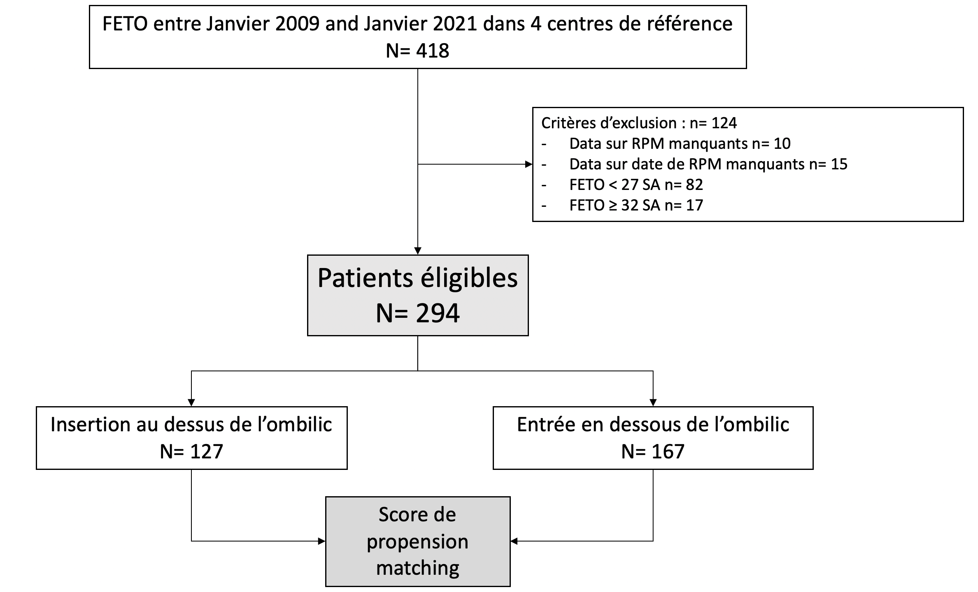
Flowchart

Slide 8
Répartition des variables en fonction des centres
Variables | France Paris Saclay N= 68 | Belgium Leuven N= 137 | Spain Barcelona N= 59 | Brazil São Paulo N= 30 | p-value
Left-sided CDH | 56 (82.35%) | 97 (70.80%) | 53 (89.83%) | 23 (76.67%) | 0.021^{d}
o/e LHR, % | 30.34 ± 9.06 | 26.38 ± 7.69 | 29.01 ± 7.70 | 28.21 ± 8.41 | 0.008ª
Liver up | 63 (92.65%) | 134 (97.81%) | 53 (89.83%) | 25 (86.21%) | 0.037e
GA at FETO, weeks | 29.26 ± 0.98 | 28.98 ± 1.21 | 30.39 ± 1.20 | 28.37 ± 1.06 | <0.001^{bcdef}
Duration of the procedure, min | 15.00 ± 11.78 | 13.93 ± 10.28 | 13.31 ± 8.87 | 18.22 ± 7.72 | 0.207
Time from balloon insertion to removal, days | 31.08 ± 7.78 | 32.28 ± 10.14 | 20.35 ± 10.35 | 35.47 ± 10.25 | <0.001^{bdf}
Total number of ROM | 48 (70.58%) | 66 (48.17%) | 27 (45.76%) | 10 (33.33%) | 0.002^{abc}
GA at ROM, weeks | 33.92 ± 1.85 | 33.25 ± 1.96 | 33.67 ± 2.37 | 32.95 ± 2.02 | 0.260
GA at balloon removal, weeks | 33.70 ± 0.95 | 33.59 ± 1.12 | 33.29 ± 1.50 | 33.44 ± 1.17 | 0.323
ROM before balloon removal | 15 (22.10%) | 43 (31.39%) | 13 (22.00%) | 5 (16.67%) | 0.241
GA at ROM before balloon removal, weeks | 31.86 ± 1.59 | 32.29 ± 1.41 | 32.03 ± 1.78 | 31.48 ± 0.78 | 0.584
Time from FETO to ROM, days | 33.20 ± 12.25 | 29.15 ± 13.48 | 23.27 ± 14.70 | 32.15 ± 15.53 | 0.023^{b}
GA at delivery, weeks | 35.64 ± 2.32 | 35.36 ± 2.49 | 36.25 ± 2.82 | 36.97 ± 2.35 | 0.008e

Slide 9
Avant matching
Variable |  | Entry above the umbilicus N= 127 | Entry below the umbilicus N= 167 | p-value
Age, years |  | 31.04 (5.37) | 30.52 (5.69) | 0.425
BMI, kg/m² |  | 25.30 (4.85) | 26.15 (5.60) | 0.17
Primiparous |  | 60 (49.6) | 86 (51.5) | 0.811
Center | France | 33 (26.0) | 35 (21.0) | <0.001
 | Belgium | 42 (33.1) | 95 (56.9)
 | Spain | 22 (17.3) | 37 (22.2)
 | Brazil | 30 (23.6) | 0 (0.0)
Continent of nationality | Europe | 67 (52.8) | 114 (68.3) | <0.001
 | Africa | 5 (3.9) | 8 (4.8)
 | Asia | 3 (2.4) | 6 (3.6)
 | America | 30 (23.6) | 0 (0.0)
 | Unknown | 22 (17.3) | 39 (23.4)
History of PTB <37 WG* |  | 2 (2.1) | 6 (3.7) | 0.714
Disease predisposing to PROM |  | 3 (2.4) | 2 (1.2) | 0.655
Right-sided CDH |  | 30 (23.6) | 35 (21.0) | 0.671
LHR, % |  | 28.14 (8.91) | 27.92 (7.69) | 0.82
Liver down |  | 8 (6.3) | 10 (6.0) | 1
Placental insertion | Anterior | 62 (49.2) | 76 (46.6) | 0.056
 | Posterior | 64 (50.8) | 80 (49.1)
 | Fundal | 0 (0.0) | 7 (4.3)
GA at FETO, weeks |  | 29.00 (1.25) | 29.47 (1.29) | 0.002
Presentation of the fetus* | Breech | 30 (31.2) | 15 (9.0) | <0.001
 | Cephalic | 59 (61.5) | 146 (88.0)
 | Transverse | 7 (7.3) | 5 (3.0)
Polyhydramnios at FETO |  | 5 (3.9) | 9 (5.4) | 0.783
Duration of the procedure, min (median [IQR]) |  | 14.49 [8.00, 21.00] | 11.00 [7.00, 14.49] | 0.002
Drainage of amniotic fluid after FETO |  | 64 (51.2) | 99 (61.1) | 0.118
N = 294 HCD avec FETO/PLUG
Variables | N = 294
Age, années | 30.7 ± 5.5
IMC, Kg/m2 | 25.80 ± 5.3
Primipares | 146 (49.6%)
Tabac | 11.2%

Slide 10
Diagramme des standardized mean difference (SMD) pour les covariables inclues dans le score de propension
Abbreviations: BMI: body mass index; CDH: congenital diaphragmatic hernia; FETO: fetoscopic endoluminal tracheal occlusion; GA: gestational age; LHR: lung-to-head ratio; Log: logarithm; PROM: premature rupture of membranes; ROM: rupture of membranes; WG: weeks of gestation.

Slide 11
Courbe d’incidence de RPM ajustée avant retrait du ballon
EN DESSOUS de l’OMBILIC
AU DESSUS de l’OMBILIC
Adjusted hazard ratio: 1.56 (95%CI: 0.95-2.55), p=0.080.

Slide 12
Facteurs prédictifs de RPM avant le retrait du ballon
Non significatif :
Nécessité de VME
Longueur du col
Localisation de l’insertion du trocard p=0.391
> Mais OR 1.56 [0.89-2.74], p=0.120
Significatif :
Durée de procédure OR 1.03 [1-1.05]
Augmentation significative du risque de RPM avec la durée de la procedure FETO

Slide 13
Conclusion
Age gestationnel à l’accouchement impacte la survie des nouveau nés avec HCD
Le risque spontané de RPM des HCD est augmenté par la FETO
La localisation de l’insertion du foetoscope pendant la FETO n’impacte pas significativement le risque de RPM avant le retrait du ballon (nécessité de 800 procédures)
Un des facteurs prédictifs reste la durée de la procédure >> Optimiser la position du fœtus et la facilité d’insertion (VME si nécessaire)
Optimiser le terme de la FETO pour limiter la prématurité induite

Slide 14
Remerciements
Hôpital Antoine Béclère
Alexandra Benachi
Alexandra Letourneau
Julien Saada
Alexandre Vivanti
Grégoire Dumery
Hôpital Brugmann, Belgique
Dominique Badr
Jacques Jani
Hôpital Leuven Belgique David Basurto
Francesca Russo
Jan Deprest
Hôpital Barcelone , Espagne Elisenda Eixarch
Juan Otano
Olga Gomez
Hôpital Sao Paulo, Brazil
CF Peralta

